Slide 1
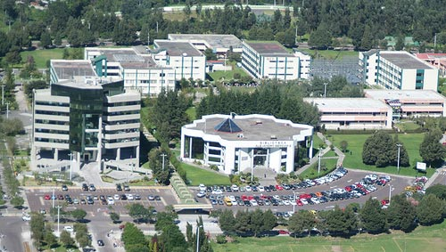
UNIVERSIDAD DE LAS FUERZAS ARMADAS ESPE
DEPARTAMENTO DE CIENCIAS DE LA COMPUTACIÓN
TESIS PREVIA A LA OBTENCIÓN DEL TITULO INGENIERO EN SISTEMAS E INFORMÁTICA
“DISEÑO, DESARROLLO E IMPLEMENTACIÓN DE UNA APLICACIÓN DE MONITOREO DE SIGNOS VITALES DEL PERSONAL MILITAR EN MISIONES DE COMBATE, APLICANDO METODOLOGÍA MDD”
TNTE. DE COM.HIDALGO ANANGONO LUIS GABRIEL
SR. SINGAÑA TUTILLO ESTEBAN DANIEL
DIRECTOR: ING. MARIO RON
OPONENTE: ING. MARCILLO DIEGO
SANGOLQUÍ, NOVIEMBRE 2018

Slide 2
AGENDA
Problemática
Objetivos
Metodología
Desarrollo
Diseño e implementación
Demostración del Software
Pruebas
Conclusiones
Recomendaciones

Slide 3
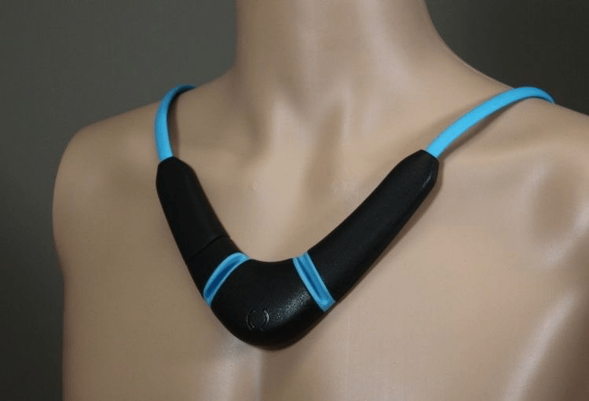
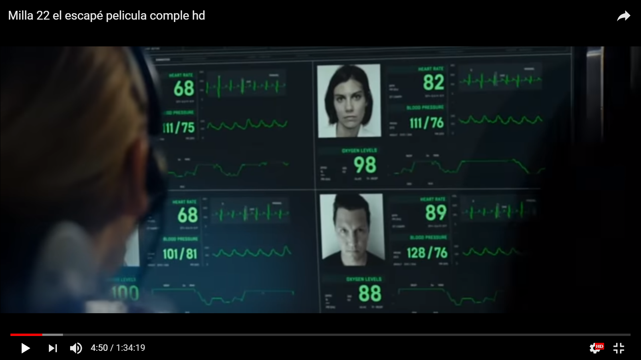
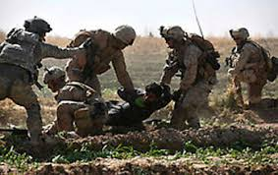
PROBLEMÁTICA

Slide 4
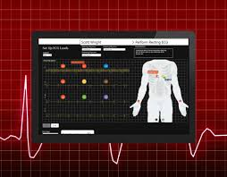
OBJETIVO GENERAL
Diseñar, desarrollar e implementar una aplicación de monitoreo de signos vitales del personal militar en misiones de combate, aplicando metodología ágil (MDD).

Slide 5
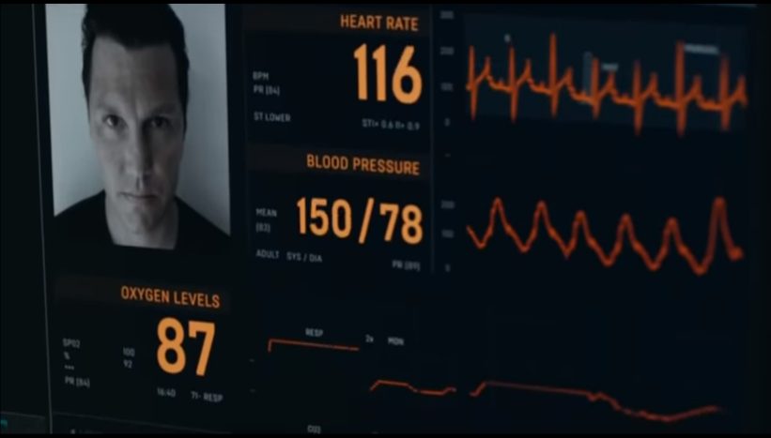
Realizar una revisión de marco teórico acerca de la metodología MDD.
Diseñar, y desarrollar el módulo de monitoreo de los signos vitales del personal militar en misiones de combate.
Diseñar, y desarrollar el módulo de operaciones militares del personal militar en misiones de combate y el módulo de sensores.
Probar los módulos desarrollados bajo el esquema de evaluación dinámica de pruebas de caja blanca y caja negra.
OBJETIVOS ESPECÍFICOS

Slide 6
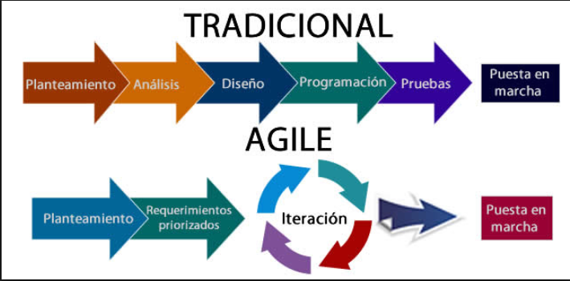
METODOLOGÍA

Slide 7
DESARROLLO
MODEL DRIVEN DEVELOPMENT (MDD)

Slide 8
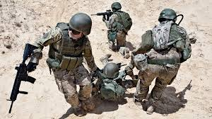
OPENXAVA

Slide 9
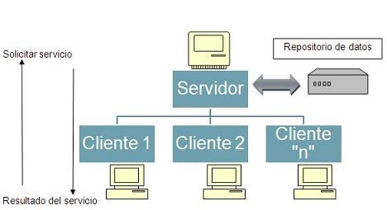
SIMULADOR DE DATOS
ID
PRESIÓN
TEMPERATURA
RITMO CARDIACO
POSICIÓN
FECHA

Slide 10
HERRAMIENTAS

Slide 11
DISEÑO E IMPLEMENTACIÓN UTILIZANDO OPENXAVA

Slide 12
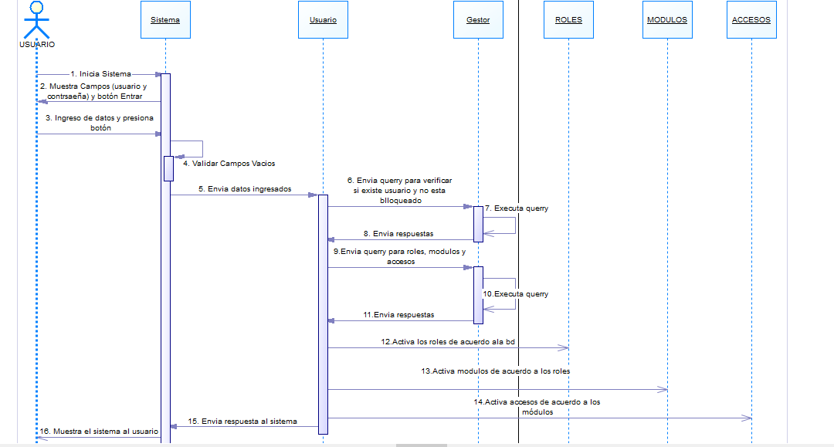
DIAGRAMA DE SECUENCIA

Slide 13
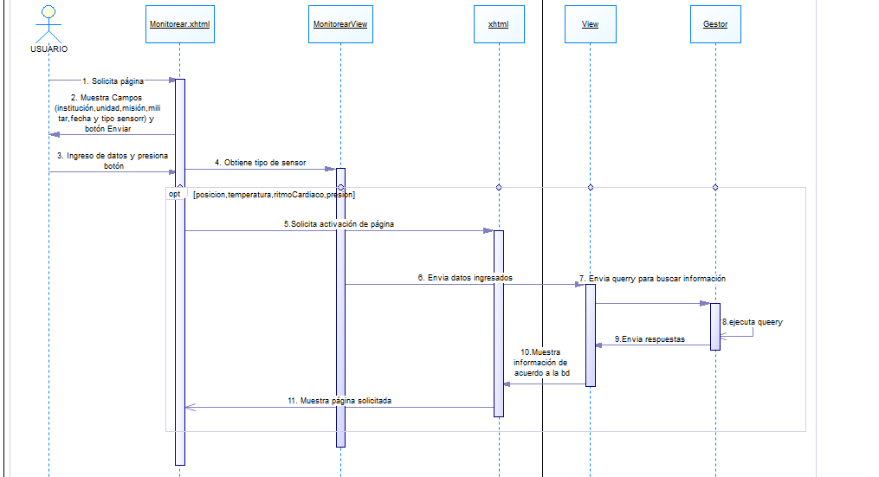
DIAGRAMA DE SECUENCIA MODULO DE MONITOREO

Slide 14
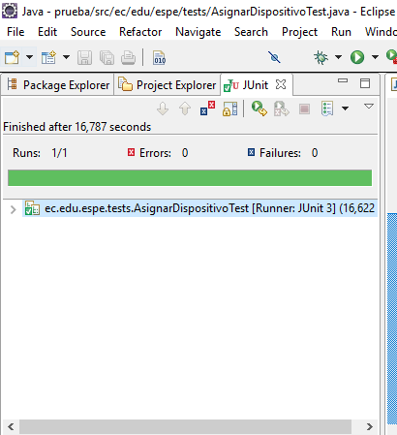
PRUEBAS ASIGNAR DISPOSITIVO
MISION | PERSONA | DISPOSITIVO | FECHA | RESULTADO
 | P1 | D1 | F1 | CORRECTO
M1 | P2 | D1 | F1 | INCORRECTO
 | P2 | D2 | F1 | CORRECTO
ESCENARIO 1
ESCENARIO 2
ESCENARIO 3

Slide 15
CONCLUSIONES
La metodología MDD puede ser utilizada para proyectos posteriores de software militar debido a que nos ofreció muchas facilidades como la optimización de tiempo, en lo que respecta a la generación del código a través de los modelos.
OPENXAVA permitió desarrollar los módulos de seguridad, de sensores y de operaciones en menor tiempo debido a que utiliza clasesjava con anotaciones las cuales pueden ser reutilizadas en el aplicativo.
Se implemento el prototipo de monitoreo de la salud militar lo cual permitió un beneficio en la toma de decisiones.
Mediante las pruebas de caja negra y caja blanca el aplicativo fue validado.

Slide 16
RECOMENDACIONES
Para un correcto desarrollo con la metodología MDD se recomienda definir correctamente el modelo a utilizarse en el desarrollo de software, debido a que los modelos son la clave que contemplan la lógica del negocio.
Se recomienda realizar una nueva actualización del aplicativo con una base de datos no relacional debido a que estas pueden manejar miles de datos sin dificultad.

Slide 18
CRONOGRAMA
 | Módulo Seguridad | Módulo Operaciones | Módulo Sensores | Módulo Monitoreo | Tiempo Total
SIN MDD | 20 d | 20 d | 20 d | 30 d | 90 d
CON MDD | 15 d | 12 d | 10 d | 30 d | 67 d

